Slide 1

Ενδοσχολικη βια και εκφοβισμοσ (ε.βι.ε)
Συμβουλος Εκπαιδευσησ κοινωνικων λειτουργων
Καραμανακη μαργαριτα

Slide 2
Τετραμελής Ομάδα Δράσης για την Πρόληψη και Αντιμετώπιση της Ενδοσχολικής Βίας και του Εκφοβισμού Διεύθυνση Πρωτοβάθμιας Σερρών
Μέλη:
ΙΩΑΝΝΗΣ ΚΑΡΑΒΑΣΙΛΗΣ, Διευθυντής της Διεύθυνσης Πρωτοβάθμιας Εκπαίδευσης Σερρών
ΜΑΡΓΑΡΙΤΑ ΚΑΡΑΜΑΝΑΚΗ, Σύμβουλος Εκπαίδευσης Κοινωνικών Λειτουργών Σερρών
ΆΝΝΑ ΤΕΡΤΗ, Σύμβουλος Εκπαίδευσης Ψυχολόγων Σερρών
ΑΛΕΞΑΝΔΡΑ ΔΕΔΙΚΟΥΣΗ, Ψυχολόγος του 1 ου Σ.Δ.Ε.Υ. του ΚΕ.Δ.Α.Σ.Υ. Σερρών
ΑΥΓΗ ΜΑΡΘΑΡΗ, Ψυχολόγος του Ειδικού Δημοτικού Σχολείου Σερρών
ΑΙΚΑΤΕΡΙΝΗ ΚΑΡΑΜΑΝΑΚΗ, Κοινωνική Λειτουργός του Ειδικού Δημοτικού Σχολείου Σερρών
ΑΝΔΡΙΑΝΑ ΚΑΛΟΥΔΗ , Κοινωνική Λειτουργός του Ειδικού Δημοτικού Σχολείου Σερρών

Slide 3
ΔΟΜΗ ΕΙΣΗΓΗΣΗΣ
ΟΡΙΣΜΟΙ-ΕΝΝΟΙΟΛΟΓΙΚΟ ΥΠΟΒΑΘΡΟ
ΠΑΡΕΜΒΑΣΕΙΣ ΠΡΟΛΗΨΗΣ
ΠΡΩΤΟΚΟΛΛΟ ΔΙΑΧΕΙΡΙΣΗΣ
ΜΟΡΦΕΣ ΒΙΑΣ ΚΑΙ ΕΚΦΟΒΙΣΜΟΥ
ΡΟΛΟΙ ΣΤΗΝ Ε.ΒΙ.Ε
ΧΑΡΑΚΤΗΡΙΣΤΙΚΑ ΓΝΩΡΙΣΜΑΤΑ ΘΥΤΗ-ΘΥΜΑΤΟΣ Ε.ΒΙ.Ε
ΑΙΤΙΟΛΟΓΙΚΟΙ ΠΑΡΑΓΟΝΤΕΣ ΚΑΙ ΕΠΙΠΤΩΣΕΙΣ
ΧΑΡΑΚΤΗΡΙΣΤΙΚΑ Ε.ΒΙ.Ε
ΕΝΔΕΙΞΕΙΣ Ε.ΒΙ.Ε

Slide 4


Η ΔΙΕΘΝΗΣ ΣΥΜΒΑΣΗ ΓΙΑ ΤΑ ΔΙΚΑΙΩΜΑΤΑ ΤΟΥ ΠΑΙΔΙΟΥ (ΔΣΔΠ)
Το σημαντικότερο νομοθέτημα διεθνώς για την προστασία του παιδιού

Slide 5
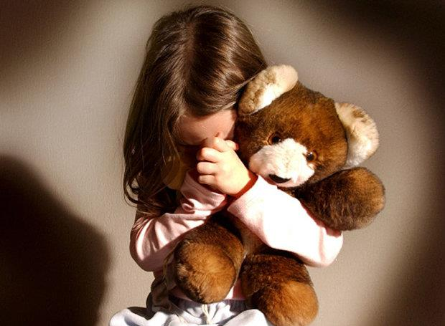
Διεθνησ συμβαση για τα δικαιωματα του παιδιου (δσδπ)
Άρθρο 19: Το κράτος λαμβάνει όλα τα απαραίτητα (νομοθετικά, διοικητικά, κοινωνικά, εκπαιδευτικά) μέτρα για την προστασία του παιδιού από κάθε μορφής σωματική ή πνευματική βία και προσβολή, εγκατάλειψη ή παραμέληση, κακή μεταχείριση ή εκμετάλλευση, συμπεριλαμβανομένης της σεξουαλικής βίας, κατά το χρόνο που βρίσκεται υπό την επιμέλεια των γονέων του, του νόμιμου εκπροσώπου του ή οποιουδήποτε άλλου προσώπου στο οποίο το έχουν εμπιστευθεί.

Slide 6
Ν. 5029/2023 “Ζούμε Αρμονικά Μαζί - Σπάμε τη Σιωπή”: Ρυθμίσεις για την πρόληψη και αντιμετώπιση της βίας και του εκφοβισμού στα σχολεία και άλλες διατάξεις Δημιουργία και λειτουργία Ειδικής Ψηφιακής Πλατφόρμας για την αντιμετώπιση ενδοσχολικής βίας και φαινομένων εκφοβισμού . ΦΕΚ Β 2176_24_35692/ΓΔ4 8/4/2024 ΚΥΑ
ΧΡΗΣΙΜΟΙ ΙΣΤΟΤΟΠΟΙ
https://stop-bullying.gov.gr/
http://stop-bullying.gov.gr/investigate

Slide 7
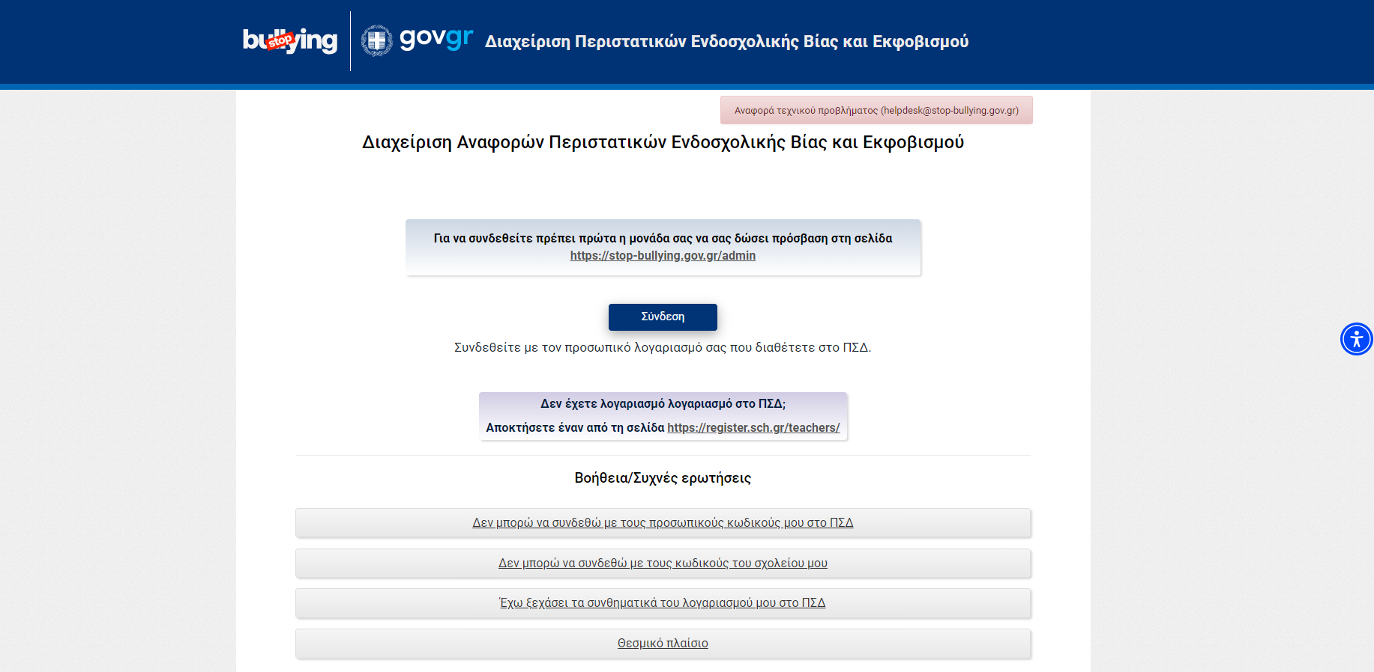

Slide 8
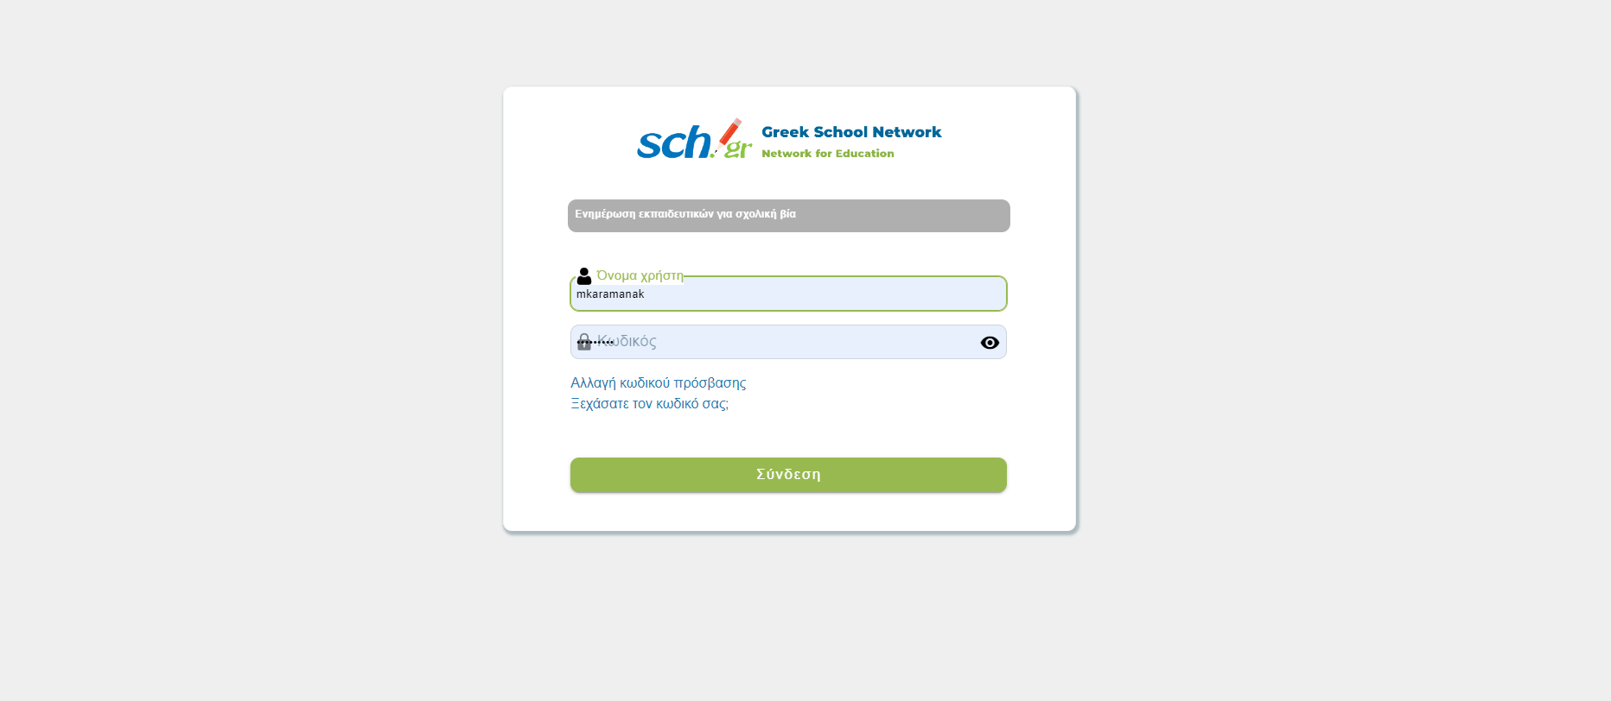

Slide 9
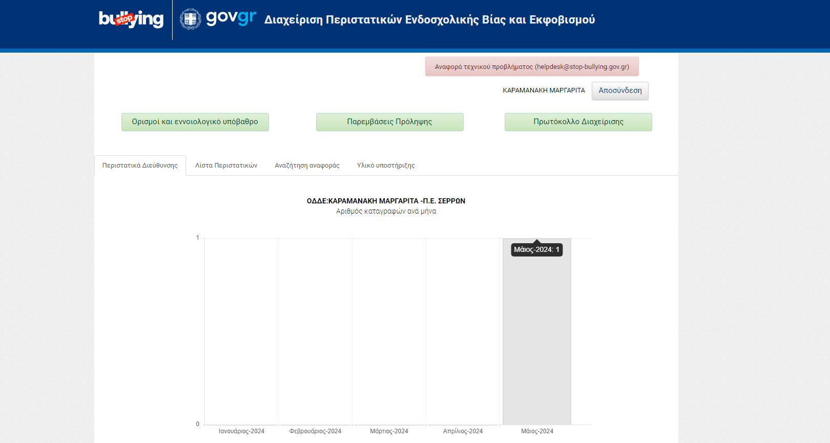

Slide 10
Ν. 5029 Ορισμοσ
«Κάθε μορφή σωματικής, λεκτικής, ψυχολογικής συναισθηματικής, κοινωνικής, ρατσιστικής, σεξουαλικής, ηλεκτρονικής, διαδικτυακής ή άλλης βίας και παραβατικής συμπεριφοράς, που πλήττει τη σχολική κοινότητα και διαταράσσει την εκπαιδευτική διαδικασία»

Slide 11
Ποιο συγκεκριμένα…..
Προσβολή της αξιοπρέπειας, της τιμής και της υπόληψης
Συστηματική ή σκόπιμη ή επαναλαμβανόμενη απειλή και προσβολή της προσωπικότητας/
σωματικής ακεραιότητας/ της ψυχικής ισορροπίας των μαθητών
Επιθετική συμπεριφορά με αντιληπτή ανισορροπία δύναμης
Βίαιος Κοινωνικός Αποκλεισμός
Εξαναγκασμός σε πράξεις ή παραλείψεις παρά την θέληση των μαθητών
Βίαιη ή απαξιωτική συμπεριφορά ή ενθάρρυνση σε διάπραξη βίαιων εκδηλώσεων
Εκφοβισμός με ρατσιστικό περιεχόμενο στη βάση των θρησκευτικών πεποιθήσεων, της
εθνοτικής καταγωγής, της φυλής, του φύλου, του σεξουαλικού προσανατολισμού, της
ταυτότητας φύλου, της έκφρασης ή των χαρακτηριστικών φύλου, της αναπηρίας, της
κατάστασης υγείας και της σωματικής ή άλλης πραγματικής κατάστασης του μαθητή.

Slide 12
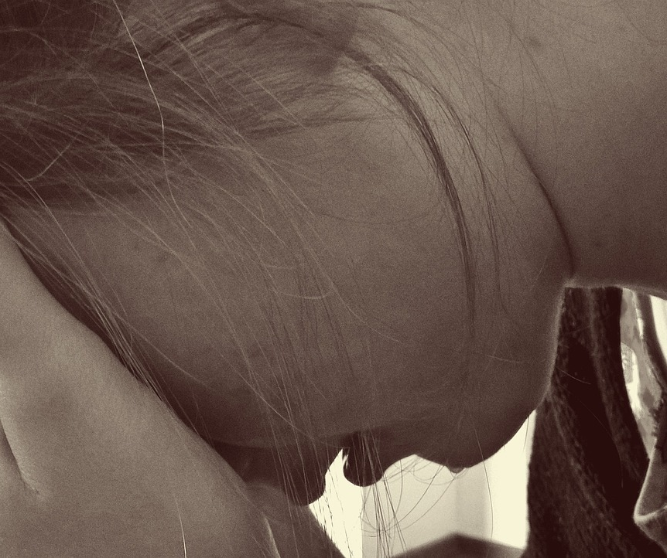
ΧΑΡΑΚΤΗΡΙΣΤΙΚΑ Της ε.βι.ε
Είναι σκόπιμη, άδικη και απρόκλητη συμπεριφορά.
● Είναι επιθετική συμπεριφορά που, κατά κανόνα, επαναλαμβάνεται. Ασκείται από ισχυρότερο/η προς συγκριτικά πιο αδύναμο/η (αντιλαμβανόμενη ή πραγματική άνιση σχέση δύναμης-εξουσίας). Ο εκφοβισμός στο διαδίκτυο μπορεί να είναι εξίσου ή/και πιο σοβαρός, καθώς εκεί εξουδετερώνεται η ανισορροπία δύναμης αλλά η έκθεση του/της μαθητή/τριας που εκφοβίζεται γίνεται δημόσια, σε ελάχιστο χρόνο και είναι ανεξέλεγκτη.
● Εκείνος/η που ασκεί Ε.ΒΙ.Ε. έχει σκοπό να προκαλέσει φόβο, ανησυχία, πόνο και φθορά σε εκείνον/η που στοχοποιεί.
● Εκείνος/η που ασκεί Ε.ΒΙ.Ε. αντλεί κάποιο όφελος από την πράξη του/της (ευχαρίστηση, κύρος, απόκτημα).
● Ο/η μαθητής/τρια που υφίσταται Ε.ΒΙ.Ε. αδυνατεί, συνήθως, να υπερασπιστεί τον εαυτό του/της.

Slide 13
● Κάθε συμβάν επιθετικότητας ή κατάσταση σχολικής βίας που εκδηλώνεται σε πλαίσιο ίσης σχέσης δύναμης
● Οι εκδηλώσεις αντιπάθειας ή σωματικής επιθετικότητας ενός επεισοδίου ή η επιθετικότητα που απευθύνεται σε πολλούς διαφορετικούς/ές μαθητές/τριες
●Ύπαρξη αντιπάθειας, χωρίς εκδήλωση σκόπιμης και επαναλαμβανόμενης εχθρικής συμπεριφοράς
●Μεμονωμένα περιστατικά συγκρούσεων και διενέξεων μεταξύ μαθητών
Τί δεν συνιστά Ε.ΒΙ.Ε

Slide 14
ΜΟΡΦΕΣ ΤΗΣ ΕΝΔΟΣΧΟΛΙΚΗΣ ΒΙΑΣ ΚΑΙ ΤΟΥ ΕΚΦΟΒΙΣΜΟΥ
ΣΩΜΑΤΙΚΗ
ΨΥΧΟΛΟΓΙΚΗ
ΚΟΙΝΩΝΙΚΗ
ΕΚΒΙΑΣΤΙΚΗ
ΡΑΤΣΙΣΤΙΚΗ
ΣΕΞΟΥΑΛΙΚΗ
ΟΜΟΦΟΒΙΚΗ
ΔΙΑΔΙΚΤΥΑΚΗ

Slide 15
ΔιαδικτυακΗ: ΙΔΑΙΤΕΡΑ ΚΡΙΣΙΜΗ ΓΙΑΤΙ ΔΕΝ ΛΑΜΒΑΝΕΙ ΧΩΡΑ ΣΕ ΦΥΣΙΚΟ ΠΕΔΙΟ
1. Απρεπή, προσβλητικά ή ενοχλητικά μηνύματα μέσω ηλεκτρονικού ταχυδρομείου (dissing), σε μέσα κοινωνικής δικτύωσης (social media), σε ομαδικές συνομιλίες μέσω υπολογιστή ή κινητής
συσκευής (chatting)
2. Δημιουργία ιστοσελίδων με σκοπό τη γελοιοποίηση, δημοσίευση στο διαδίκτυο ή τον διαμοιρασμό με άλλους/ες μη κολακευτικών ή άσεμνων φωτογραφιών, βίντεο ή σχεδίων χωρίς την έγκριση του ατόμου
3. Απειλές κατά της ζωής
4. Εκδικητική προβολή προσωπικών στιγμών
5. Υποκλοπή λογαριασμού για οικονομική εξαπάτηση

Slide 16
6. Παρέμβαση στον προσωπικό λογαριασμό κοινωνικής δικτύωσης και διαδικτυακή πλαστοπροσωπία (fraping)
7. Διαδικτυακή παρακολούθηση (cyberstalking)
8. Διαδικτυακή έκθεση του ατόμου με προσωπικά του δεδομένα (doxxing)
9. Τοξικός/εμπρηστικός λόγος - τρολάρισμα (trolling)
10. Ταπεινωτική σωματική επίθεση που εκτίθεται διαδικτυακά (happyslapping)
11. Απόπειρες αποπλάνησης τύπου sexting ή grooming
12. Προτροπή για αυτοκτονία

Slide 17
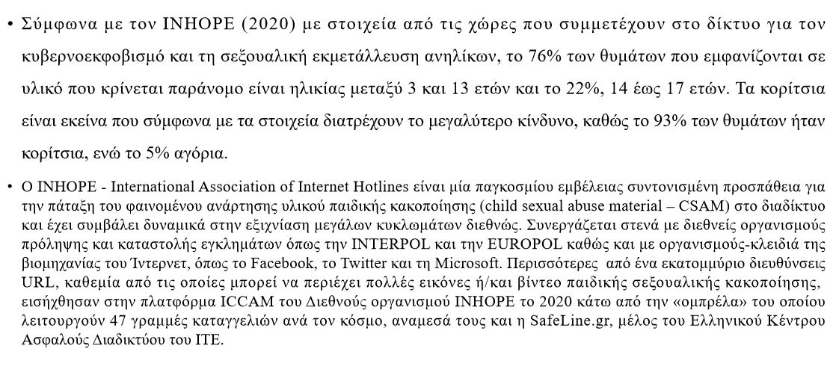
Τα τελευταία χρόνια υπάρχει μια διαρκής έξαρση της βίας και του κυβερνο-εκφοβισμού ανάμεσα στους ανηλίκους

Slide 18
Το 2022, πανελλήνιο αντιπροσωπευτικό δείγμα 6.250 μαθητών 11, 13 και 15 ετών που συμμετείχαν στη σχολική έρευνα του ΕΠΙΨΥ με τίτλο «πανελλήνια έρευνα για τις συμπεριφορές που συνδέονται με την υγεία των εφήβων-μαθητών» ρωτήθηκαν -μεταξύ άλλων- για την ενδεχόμενη εμπλοκή τους σε βίαιους καυγάδες και σε περιστατικά εκφοβισμού (bullying) στο σχολείο ή ηλεκτρονικά (cyber-bullying), καθώς και για τα είδη εκφοβισμού.
Ευρηματα πανελληνιασ ερευνασ του επιψυ για τις συμπεριφορεσ που συνδεονται με την υγεια των εφηβων μαθητων
Σχεδόν ένας στους 3 (30,7%) αναφέρει ότι εμπλακεί πρόσφατα (κατά τη διάρκεια των 12 μηνών πριν τη διεξαγωγή της έρευνας) σε βίαιο καυγά—για το 8,4% συνέβη τουλάχιστον 3 φορές κατά την ίδια περίοδο.
Ένας στους 8 (12,1%) έχει ο/η ίδιος/ια πολύ πρόσφατα (τους τελευταίους 2 μήνες) συμμετάσχει σε εκφοβισμό κάποιου/ας άλλου/ης μαθητή/ριας στο σχολείο. Ένας στους 14 (7,1%) έκανε ηλεκτρονικό εκφοβισμότο 2,6% το επανέλαβαν τουλάχιστον 2 φορές το μήνα.
Σχεδόν ένας στους 4 (22,1%) βίωσε πολύ πρόσφατα (τους τελευταίους 2 μήνες) εκφοβισμό στο σχολείο. Κατά την ίδια περίοδο θύμα ηλεκτρονικού εκφοβισμού υπήρξε ένας στους 10 (9,5%) εφήβους το 2,9% αναφέρουν ότι το παραπάνω συνέβη τουλάχιστον 2 φορές το μήνα.
Το είδος του εκφοβισμού που οι έφηβοι αναφέρουν συχνότερα ότι βίωσαν ως θύματα είναι η διάδοση ψεμάτων και φημών (22,1%) και τα προσβλητικά/υποτιμητικά πειράγματα (22,0%), ενώ ακολουθούν ο αποκλεισμός από παρέες και δραστηριότητες (18,3%) και τα αστεία, σχόλια ή χειρονομίες σεξουαλικού περιεχομένου (13,1%). Σε χαμηλότερα ποσοστά αναφέρονται η χρήση σωματικής βίας (6,7%) και οι άσχημοι χαρακτηρισμοί για την εθνικότητα (7,5%) και τη θρησκεία (5,6%).
ΕΥΡΗΜΑΤΑΕΥΡΗΜΑΤΑ

Slide 19
ΑΙΤΙΟΛΟΓΙΚΟΙ ΠΑΡΑΓΟΝΤΕΣ
● Ατομικοί παράγοντες: ιδιοσυγκρασία του/της μαθητή/τριας, αναπτυξιακή πορεία, ψυχοτραυματικές εμπειρίες κ.ά.
● Οικογενειακοί παράγοντες: πολύ αυστηρές ή ελαστικές ή/και υπερπροστατευτικές μέθοδοι
ανατροφής, πρότυπα επιθετικής συμπεριφοράς, βία και διενέξεις ανάμεσα στους γονείς ή από τους
γονείς προς τα παιδιά, ανασφαλής δεσμός παιδιού με γονείς κ.ά.
● Σχολικοί παράγοντες: αξίες του σχολείου και του εκπαιδευτικού συστήματος, οικοχωροταξικά
χαρακτηριστικά, κουλτούρα και κλίμα σχολείου - τάξης, εσωτερικός κανονισμός του σχολείου,
ανεπαρκής εποπτεία κ.ά.
● Κοινωνικοί παράγοντες: κοινωνικές στάσεις, προβολή της βίας από ΜΜΕ, το διαδίκτυο, τα
ηλεκτρονικά παιχνίδια, χαρακτηριστικά της τοπικής κοινότητας σε σχέση με την παραβατικότητα,
γενικότερα κοινωνικά προβλήματα όπως οικονομική κρίση, μετανάστευση, εγκλεισμός από
Πανδημία.

Slide 20
ΡΟΛΟΙ ΣΤΗΝ ΕΝΔΟΣΧΟΛΙΚΗ ΒΙΑ ΚΑΙ ΕΚΦΟΒΙΣΜΟ
ΘΥΜΑ
ΘΥΤΗΣ
BYSTANDERS
ΣΥΝΕΡΓΟΙ
ΕΝΙΣΧΥΤΕΣ

Slide 21
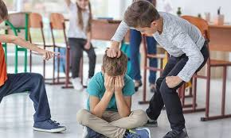
Χαρακτηριστικα θυτη
Απολαμβάνουν να εξουσιάζουν τους άλλους
Χρησιμοποιούν τους άλλους για δικό τους όφελος
Δεν βλέπουν την πλευρά των άλλων
Επικεντρώνονται μόνον στις δικές τους επιθυμίες και απολαύσεις
Κάνουν κακό στους άλλους όταν οι ενήλικες δεν παρακολουθούν
Βλέπουν τους πιο αδύναμους ως θήραμα
Κατηγορούν τους άλλους για δικά τους σφάλματα
Δεν αποδέχονται τις ευθύνες για τις πράξεις τους
Δεν βλέπουν τις μακροχρόνιες συνέπειες της συμπεριφοράς τους
Επιζητούν την προσοχή

Slide 22
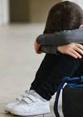
Χαρακτηριστικα θυματοσ
Σωματικά πιο αδύναμοι από τους συνομηλίκους
Υστερούν στο παιχνίδι και τα σπορ
Είναι αδέξιοι, κακός συντονισμός κινήσεων
Διστακτικοί, Ήσυχοι, αποσυρμένοι, παθητικοί
Εύκολα αναστατώνονται
Αγχώδεις, Ανασφαλείς
Μοναχικοί
Παιδιά με ιδιαιτερότητες (Μ.Δ, αναπηρίες, διαφορετικότητα, πολιτισμική ή θρησκευτική ταυτότητα)

Slide 23
ΣΟΒΑΡΕΣ ΟΙ ΕΠΙΠΤΩΣΕΙΣ ΑΠΟ ΤΟΝ ΣΧΟΛΙΚΟ ΕΚΦΟΒΙΣΜΟ Για το θυμα
● Χαμηλή αυτοεκτίμηση.
● Δυσκολία στη σύναψη φιλικών σχέσεων.
● Μειωμένη συγκέντρωση, διάσπαση προσοχής.
● Μείωση σχολικής επίδοσης, σχολική αποτυχία.
● Σχολική άρνηση, σχολική διαρροή και πρόωρη εγκατάλειψη σχολείου.
● Ψυχοσωματικά προβλήματα (π.χ. πονοκέφαλοι, διαταραχές ύπνου, διαταραχές διατροφής κ.ά.).
● Συμπτώματα ή/και διαταραχή στρες, μετά από ψυχοτραυματικό γεγονός.
● Αγχώδεις διαταραχές: φοβίες, κρίσεις πανικού.
● Αυτοκτονικός ιδεασμός, αυτοτραυματισμοί, απόπειρες αυτοκτονίας.
● Θυμός και επιθυμία εκδίκησης προς εκείνους/ες που θεωρούν ότι έχουν την ευθύνη.
● Μελλοντικές επιπτώσεις στην μετέπειτα σχολική και ενήλικη ζωή

Slide 24
ΣΟΒΑΡΕΣ ΟΙ ΕΠΙΠΤΩΣΕΙΣ ΑΠΟ ΤΟΝ ΣΧΟΛΙΚΟ ΕΚΦΟΒΙΣΜΟ Για τον θυτη
● Στιγματισμός.
● Εκδήλωση άλλων βίαιων, παραβατικών και αντικοινωνικών συμπεριφορών.
● Ανάπτυξη προβλημάτων στη σύναψη και τη διατήρηση διαπροσωπικών σχέσεων.
● Ανάπτυξη προβλημάτων ψυχικής υγείας, όπως άγχους, κατάθλιψης κ.ά.
● Ελλειμματική σχολική φοίτηση έως και διακοπή της.
● Εν δυνάμει εξέλιξη σε παραβατικό άτομο (π.χ. κατάχρηση αλκοόλ, κατάχρηση ουσιών, εμπλοκή με τον νόμο)

Slide 25
ΣΟΒΑΡΕΣ ΟΙ ΕΠΙΠΤΩΣΕΙΣ ΑΠΟ ΤΟΝ ΣΧΟΛΙΚΟ ΕΚΦΟΒΙΣΜΟ Για το σχολειο
●Στη μάθηση
● Στους δεσμούς και τις διαπροσωπικές σχέσεις των μαθητών/τριών μεταξύ τους, καθώς και τη σχέση με το σχολείο
● Στο αίσθημα ασφάλειας των μαθητών/τριών
● Στο ότι οι μαθητές/τριες αντιλαμβάνονται τους/τις εκπαιδευτικούς να έχουν περιορισμένο έλεγχο αλλά και νοιάξιμο προς αυτούς/ές
● Στη μειωμένη εργασιακή ικανοποίηση του προσωπικού και, περαιτέρω, στην επαγγελματική εξουθένωσή του
● Στην εμπιστοσύνη των γονέων στο σχολείο.

Slide 26
Πωσ καταλαβαινω οτι ενα παιδι εκφοβιζεται;
●Εκδηλώνει άγχος για την μετακίνηση από και προς το σχολείο: εκκλήσεις προς τους γονείς για συνοδεία, αλλαγές διαδρομής, καθυστερήσεις στην προσέλευση κ.ά.
● Απροθυμίας προσέλευσης στο σχολείο, αδικαιολόγητες απουσίες έως και σχολική
άρνηση.
● Μείωση ενδιαφέροντος για το σχολείο, μείωση της σχολικής επίδοσης, προβλήματα συγκέντρωσης κατά την εκπαιδευτική διαδικασία.
● Προσκολλάται σε κάποιους/ες συμμαθητές/τριες ή εκπαιδευτικούς κατά τη διάρκεια των
διαλειμμάτων.
● Συχνά παράπονα για πονοκεφάλους, κοιλόπονο ή άλλες σωματικές ενοχλήσεις και συμπτώματα.
● Εμφάνιση ανεξήγητης αλλαγής είτε στη διάθεση (άγχος, θλίψη, ευερεθιστότητα, θυμός) είτε στη συμπεριφορά (επιθετικότητα, απόσυρση, απομόνωση), τα οποία είναι ιδιαίτερα εμφανή πριν από την επιστροφή στο σχολείο μετά τα Σαββατοκύριακα ή από μεγαλύτερες σχολικές διακοπές.

Slide 27
●Απροσδόκητη εμφάνιση δυσκολιών στην ομιλία (π.χ. στην άρθρωση, στη ροή κ.ά.).
● Νυχτερινή ενούρηση.
● Διαταραχές ύπνου ή εφιάλτες.
● Εμφάνιση μεταβολής στις διατροφικές συνήθειες: τρώει λιγότερο ή περισσότερο απ’ ότι πριν.
● Συχνή απώλεια ή καταστροφή προσωπικών αντικειμένων: σκισμένα ή χαμένα ρούχα, βιβλία, κ.λπ.
● Αυξημένες απαιτήσεις για χρήματα ή συχνή αναφορά για κλοπή των χρημάτων του/της.
● Εμφάνιση ανεξήγητων μωλώπων, εκδορών ή κοψιμάτων.
● Εμφάνιση απροθυμίας ή/και άρνησης να συζητήσει για αυτά που τον/την απασχολούν.

Slide 28
Μυθοι για τον εκφοβισμο…….
Αφορά τον θύτη και το θύμα
Η σωματική διάσταση είναι η σοβαρότερη
Είναι μέρος φυσιολογικής αναπτυξιακής διαδικασίας
Ο μαθητής που υφίσταται Ε.ΒΙ.Ε το έχει προκαλέσει
Το θύμα πρέπει να ανταποδώσει
Δεν ενθαρρύνουμε το «κάρφωμα»
Οι θύτες είναι «κακά παιδιά»
Πρόκειται για μια απλά παροδική φάση

Slide 29
Πεδια δρασησ για την αντιμετωπιση της ε.βι.ε. το μοντελο των 4 επιπεδων
Ε.ΒΙ.Ε.
ΑΤΟΜΙΚΟ
ΔΙΑΤΟΜΙΚΟ/ΕΠΙΠΕΔΟ ΣΧΕΣΕΩΝ
ΚΟΙΝΟΤΗΤΑ
ΔΙΕΥΡΗΜΕΝΟΙ ΚΟΙΝΩΝΙΚΟΙ ΠΑΡΑΓΟΝΤΕΣ

Slide 30

πηγεσ
Ινστιντούτο Εκπαιδευτικής Πολιτικής (Ι.Ε.Π.)
Ν. 5029/2023
ΕΚΔΔΑ (Πρόγραμμα επιμόρφωσης για το δημιουργικό διαδίκτυο) Κωνσταντίνα Σκλάβου –Επίκουρη καθηγήτρια Κοινωνικής Εργασίας ΠΑ.Δ.Α.
Εκφοβισμός και βία στο σχολείο. Τί γνωρίζουμε και τι μπορούμε να κάνουμε. Dan Olweus

Slide 31

Ευχαριστώ πολύ!

